Slide 1
StreamZ
®
The best way to stream
AEDA/MIEIC, 2020/21
2MIEIC01_G5
FEUP
Lucas Calvet Santos up201904517@fe.up.pt
Sérgio Rodrigues da Gama up201906690@fe.up.pt

Slide 2
StreamZ Problema
Criação de uma plataforma de streaming, que permite o registo de utilizadores como streamers e viewers, ambos caracterizados pelo seu nickname e data de nascimento, tal como outros atributos específicos de cada um.
Os streamers têm de ter mais que 15 anos e um viewer mais que 12.
As streams criadas pelos streamers são caracterizadas por um título, pela língua e pela idade mínima.
Os viewers apenas podem estar numa stream de cada vez e só podem entrar nas mesmas se cumprirem a idade mínima. Para além disso, se for uma stream privada têm de estar na lista de viewers autorizados pelo streamer.
As streams podem então ser públicas ou privadas.
Se forem públicas os viewers podem apenas gostar ou desgostar da stream.
Se forem privadas não só podem gostar e desgostar, como podem comentar.
Assim que as streams terminam, devem ser eliminadas do sistema e colocadas no histórico do streamer.
As 10 streams com maior número de gostos e as 10 com maior número de visualizações devem ser guardadas e podem ser vistas pelos utilizadores.
A plataforma tem ainda um admin que tem a seu dispor certas informações estatísticas, tais como média de visualizações por stream, quantidade de streams ativas num determinado intervalo de tempo e o streamer com mais views.

Slide 3
StreamZ Solução
Principais classes/header files:
StreamZ: infrastrutura principal da plataforma;
User: utilizadores da plataforma;
Podem ser streamers (subclasse streamer) ou viewer (subclasse viewer).
Stream: streams criadas pelos streamers e assistidas pelos viewers.
Podem ser públicas (subclasse PublicStream) ou privadas (subclasse PrivateStream).
Outros:
Utils: contém certos utilitários usados nas restantes;
Exceptions: utilizado para a criação das exceptions necessárias;
Menu: classe genérica para a criação de menus;
Streamz_framework: utiliza todas as anteriores classes para criar uma framework utilizável através da consola, onde é possível a criação de várias plataformas StreamZ e de entrar em cada um delas através de utilizadores registados na mesma, entre muitas outras funcionalidades.

Slide 4
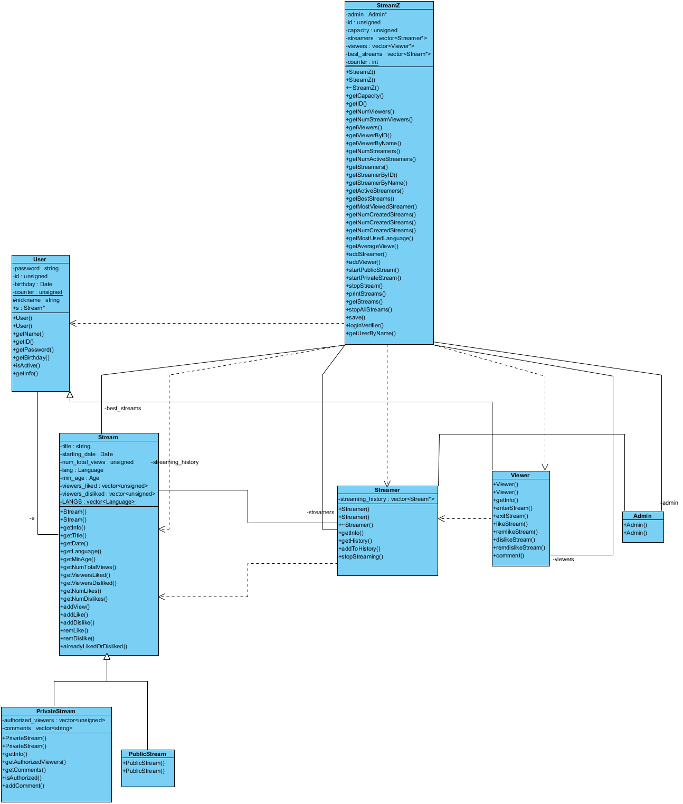
Diagrama de classes
StreamZ_class_diagram.pdf

Slide 5
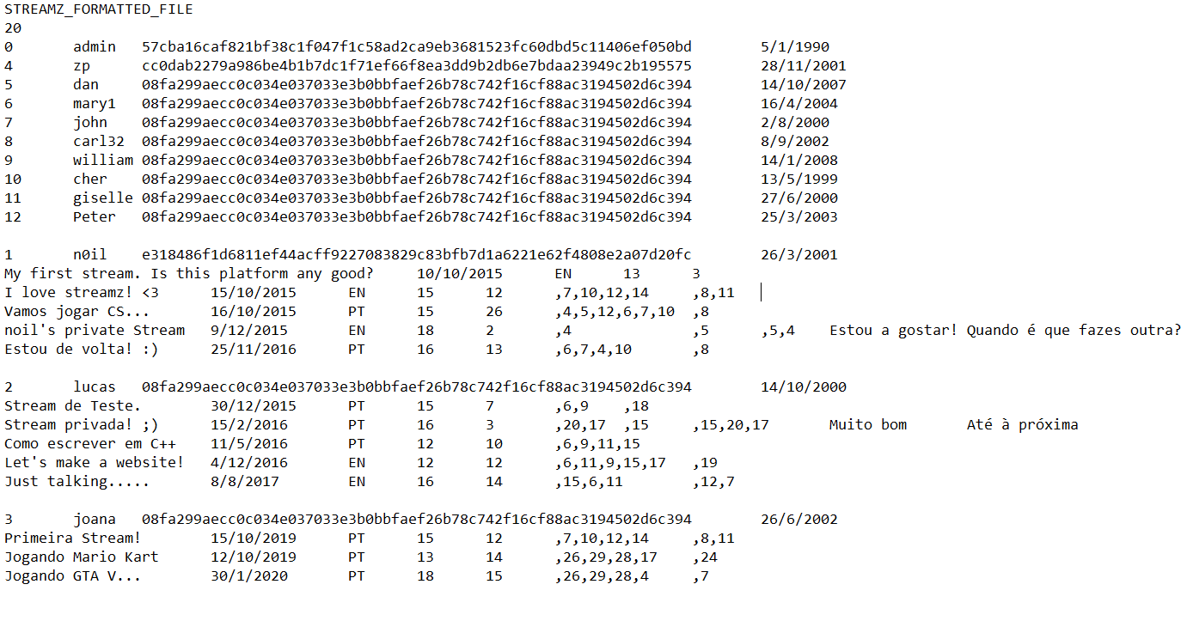
Utilização de ficheiros
Guardar:
Para guardar os dados, é utilizada a função acima, que escreve num ficheiro (.txt) todos os objetos e atributos, usando uma certa formatação.
Importar:
Para importar os dados, é utilizado um dos construtores da StreamZ, que abre um ficheiro (.txt) e o lê, sabendo que se encontra pré formatado, e cria os objetos e atributos a partir do mesmo.
Exemplo:
void save(const std::string &filename) const;
explicit StreamZ(const std::string& filename);

Slide 6
Tratamento de exceções
class AlreadyViewing : std::exception {}; class AlreadyStreaming : std::exception {}; class AlreadyInteracted : std::exception {}; class HasNotInteracted : std::exception {}; class FullCapacity : std::exception{}; class InactiveUser : std::exception{}; class UnauthorizedViewer : std::exception{}; class NotInPrivateStream : std::exception{}; class NoMinimumAge : std::exception{}; class NameAlreadyInUse : std::exception{};
O seu respetivo nome também retrata o erro tratado, no entanto não detêm apenas a sua declaração, como também alguns atributos e métodos.
Não contém mais que a sua declaração, que retrata o erro tratado no seu nome.
class InvalidLanguage : std::exception{};
class InvalidDate : std::exception{};
class InvalidFile : std::exception{};

Slide 7
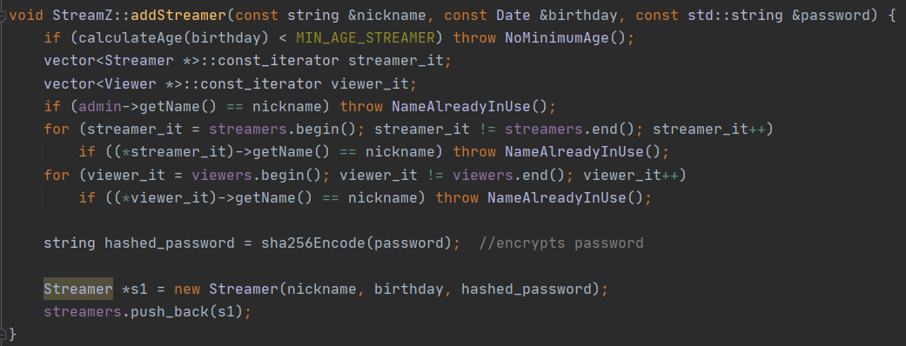
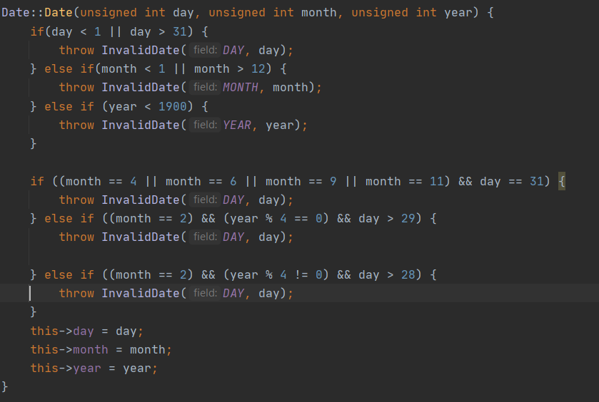
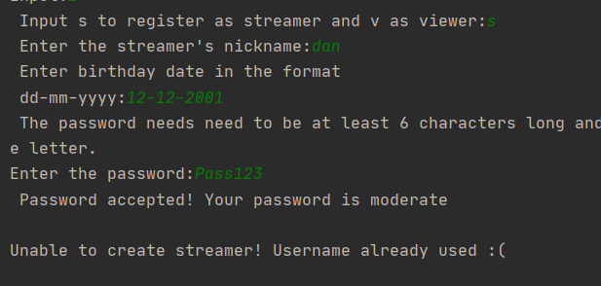
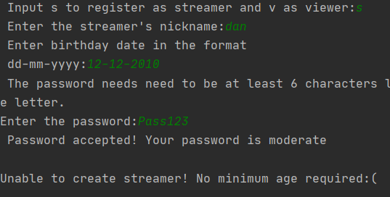
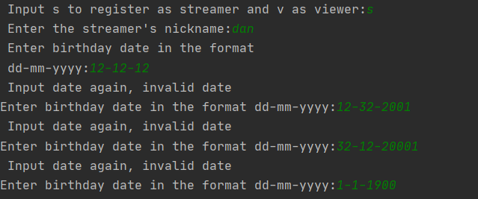
Exemplo de tratamento de exceção
Nota: Na criação de viewers o procedimento é semelhante.
Função que cria e adiciona um streamer ao streamz.
Construtor da classe Date.
Tentativa de criação de streamer na framework com nome anteriormente usado.
Tentativa de criação de streamer na framework sem cumprir idade mínima de 15 anos.
Tentativa de criação de streamer na framework dando input de uma data mal formada.

Slide 8

Funcionalidades Implementadas
Requeridas:
Classe StreamZ, User e Stream, principais classes, com todas as funcionalidades requisitadas no problema inicial.
Adicionadas:
StreamZ:
Adicionamos um atributo capacity, que reflete a capacidade de streams ativas da plataforma.
Classe dos Menus:
Utilizada na criação dos menus de consola interativos que se encontram na framework.
StreamZ Framework, que utiliza a classe StreamZ e as restantes relacionadas com esta última, onde se encontram implementadas estas funcionalidades:
Possibilidade de não criar uma, mas sim, um ilimitado número de plataformas StreamZ;
Possibilidade de guardar ou importar a qualquer altura, no menu das definições, onde também é possível ativar o auto save;
Sistema de Login (associado a cada uma das plataformas criadas);
Passwords dos utilizadores encriptadas, através do algoritmo sha256 (considerado totalmente seguro na atualidade);
Admin com a possibilidade de criar e entrar nas contas de todos os utilizadores.
Informação guardada em ficheiros:
Cada ficheiro tem um indicativo de que se trata de um ficheiro formatado pela StreamZ, caso contrário é ignorado;
Todo os comentários são também guardados nos respetivos ficheiros;

Slide 9

Funcionalidade Destacada
F0E4C2F76C58916EC258F246851BEA091D14D4247A2FC3E18694461B1816E13B
45C9A6614FCCD4F9592D8283A4F25BFF84076FD43EE9F90EAA07746EBBED02CA
45C9A6614FCCD4F9592D8283A4F25BFF84076FD43EE9F90EAA07746EBBED02CA
B240C94A8E3F9B3545395D09BE93D36D9883920413D0B4159DDEE9B8462271A8
CA978112CA1BBDCAFAC231B39A23DC4DA786EFF8147C4E72B9807785AFEE48BB
4BB7A8B99609B0B8B1D534694BB1F31F129138A2F2A11F8E8702EEDBB792922E
6511C5688BBB87798128695A283411A26DA532DF06E6E931A53416E379DDDA0E
32C220482C68413FBF8290E3B1E49B0A85901CFCD62AB0738760568A2A6E8A57
9B7ECC6EEB83ABF9ADE10FE38865DF4499BE3568DCC507AE2EC3B44989CB0093
56A35845F9F25C1D456190C6D78895E475B042D7836622FAEFEB94C2DA944BEE
189F40034BE7A199F1FA9891668EE3AB6049F82D38C68BE70F596EAB2E1857B7
F056B8CAE37DC3ED60EE52DA9A2951F8A6C531FE3222A3AD6835DBDD905C7D2A
DC7C811B9561739D9B75BB3E9E1715970A868834E62251B0B9CA02E74D0F42C9
5C0E8CEDD85F0B7879D3E93BC76DFE13B2D3DDC06CBF0EC4F24D8B21912B45C0
FF2082AA78AEA80A27CB4FB91F0350153702C16DCE790A77F0BB0BFBF6899977
18EE24150DCB1D96752A4D6DD0F20DFD8BA8C38527E40AA8509B7ADECF78F9C6
16BA121A04D5AD3B885F09AF5C6C08B68766CE43D990F8420DC97F6FF485CB37
F4BF9F7FCBEDABA0392F108C59D8F4A38B3838EFB64877380171B54475C2ADE8
Criação de um programa que protege o utilizador, da melhor forma possível, encontrando-se todas as passwords encriptadas com sha256;
Isto foi possível com a utilização de uma parte selecionada de uma library externa (hashlib++), totalmente criada com C++ puro, não sendo específica de nenhum compilador;

Slide 10
Principais dificuldades e esforço individual
Principais dificuldades
Decompor o problema proposto nas melhores e mais eficientes estruturas de dados;
Trabalhar com um número elevado de pointers;
Criação de um programa com fluxo dinâmico e interativo, não permitindo, contudo, maus inputs do utilizador;
O desenvolvimento do melhor padrão possível para guardar e importar os respetivos dados em ficheiros;
Criação de material de teste detalhado, com a utilização dos google tests;
Obtenção de um programa user friendly.
Participação de cada elemento:
Lucas Santos: 50%
Sérgio da Gama: 50%

Slide 11
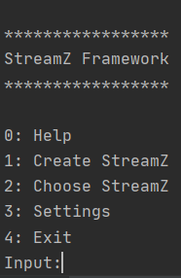
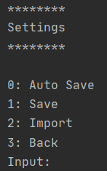





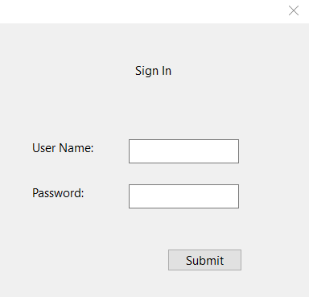
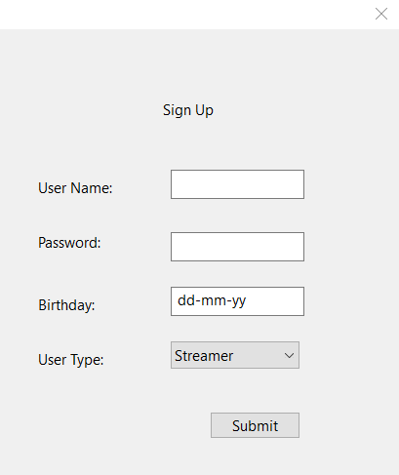
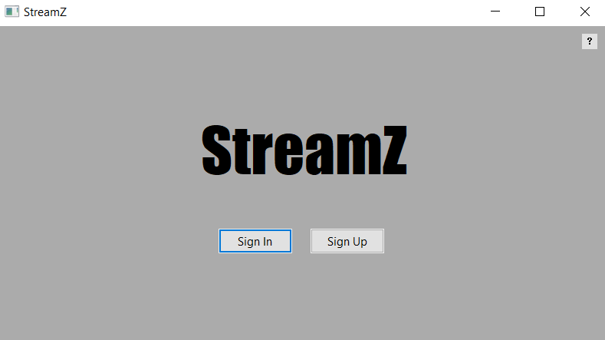
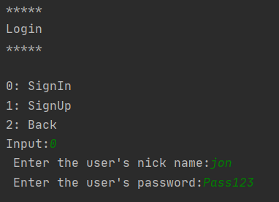
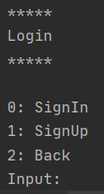
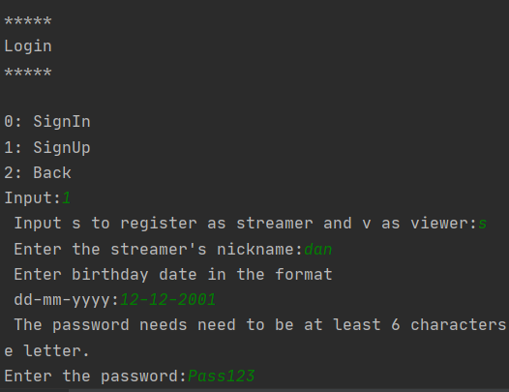
StreamZ Framework
* Possíveis GUI de algumas opções do programa que apenas se encontra implementado em consola.
Legenda:
Menu da StreamZ framework
Menu das definições
Menu de Login
Opção de SignIn
Opção de SignUp
2
1
*
*
*
3
4
5

Slide 12



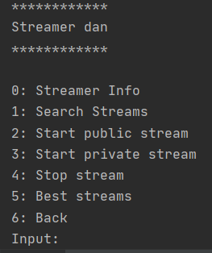
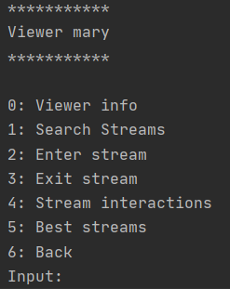
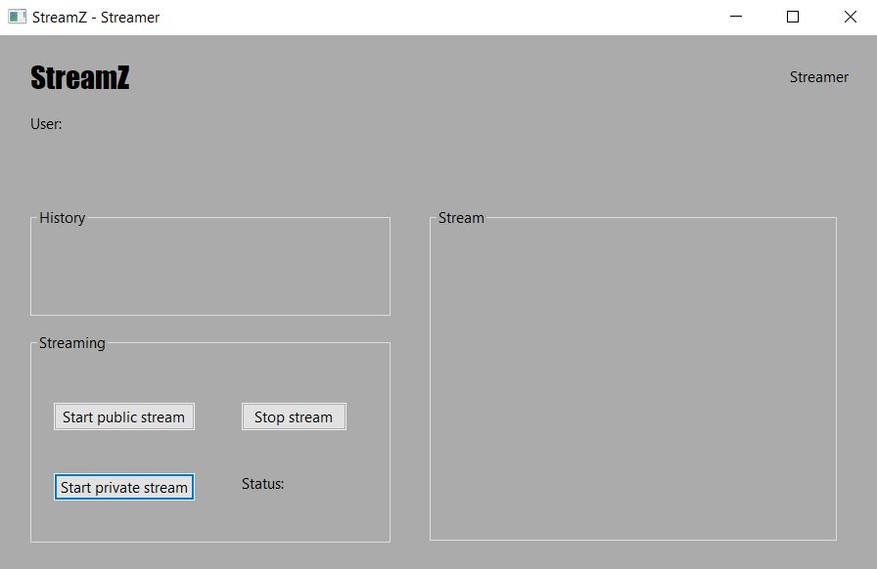
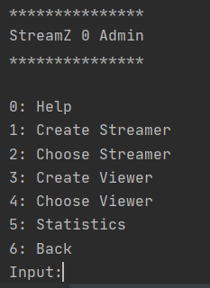
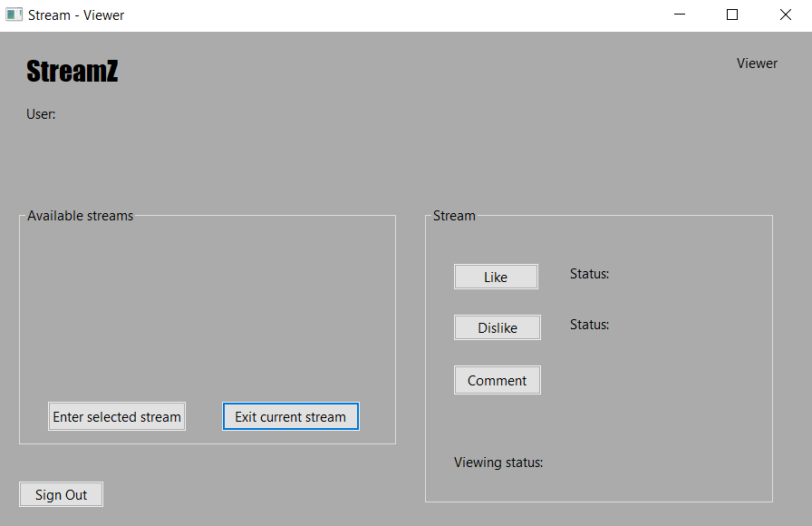
StreamZ Framework
Legenda:
Menu do viewer
Menu do streamer
Menu do admin
*
*
6
8
7

Slide 13
StreamZ
®
The best way to stream

